Slide 1


Актуальные проблемы правовой защиты интеллектуальной собственности (ИС)
1. Интеллектуальная собственность: понятие, содержание, виды и правовой статус
2. Результат интеллектуальной деятельности как объект гражданско-правового регулирования.
3. Исключительное право
4. Формы и методы защиты и охраны РИД и средств индивидуализации

Slide 2
Подотрасли гражданского права
Гражданское право регулирует имущественно-стоимостные отношения и связанные с ними личные неимущественные
Право собственности
Обязательственное право
Семейное право
Корпоративное право
Наследственное право
Право интеллектуальной собственности

Slide 3
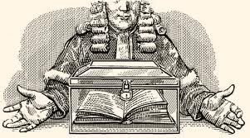
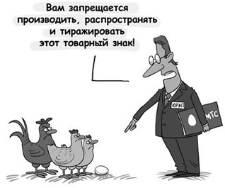
1. Понятие ИС: ее составляющие и правовая база
Интеллектуальная собствен-ность – это юридическое понятие, которое включает охраняемые в соответствие с Гражданским кодек-сом РФ результаты интеллектуаль-ной деятельности (РИД) и средства индивидуализации. (Ст.1223 ГК РФ).
ИС в РФ – это конкретные объек-ты гражданских правоотношений, на которые распространяются интеллектуальные права.
Согласно ст. 1225 ГК РФ интеллектуальная собственность – это охраняемые законом РИД и средства индивидуализации.

Slide 4
Объекты права в интеллектуальной сфере
РИД становятся объектами гражданских прав только тогда, когда они принимают объек-тивную форму, которая обеспечивает их восприятие другими людьми.
Классификация интеллектуальных объектов (признаки):
1. По характеру использования в промышленности:
функционирующие (работающие) объекты, приносящие прибыль;
не функционирующие (неработающие) объекты в настоящее время, но будут применяться в будущем; 2. По степени воздействия на финансовые результаты:
нематериальные активы, приносящие доход за счет внедрения в производство;
опосредованно оказывающие влияние на экономические показатели; 3. По признаку получения РИД:
гуманитарные,
технические,
научные; 4. В зависимости от степени правовой защищенности:
защищенные охранными документами (например, патентами);
не защищенные таковыми (например, объекты авторского права).

Slide 5
Объекты права в интеллектуальной сфере
РИД может быть использован в составе сложного объекта. Ст. 1240 ГК РФ - лицо, организовавшее создание сложного объекта, включающего в себя несколько охраняемых РИД, приобретает право использования данных результатов на основании договора об отчуждении исключительного права или лицензионного договора.
При использовании РИД в составе сложного объекта за автором такого результата сохраняются право авторства и иные личные неимущественные права на такой результат.
Вывод: РИД в целом отличны от иных объектов гражданских правоотношений, что объясняется их правовой природой, спецификой формы и способа выражения;
- во-первых, они нематериальны, но могут быть выражены при помощи какого-либо материального объекта;
- во-вторых, они создаются благодаря творческим усилиям человека.

Slide 6
Результаты интеллектуальной деятельности (РИД)
РИД и приравненными к ним средствами индивидуализации юрлиц, товаров, работ, услуг и предприятий, которым предоставляется правовая охрана (интеллектуальной собственностью), являются:
произведения науки, литературы и искусства;
программы для ЭВМ;
базы данных;
исполнения;
фонограммы;
сообщение в эфир или по кабелю радиотелепередач;
изобретения;
полезные модели;
промышленные образцы;
селекционные достижения;
топологии интегральных микросхем (ТИМы);
секреты производства (ноу-хау);
фирменные наименования;
товарные знаки и знаки обслуживания;
географические указания (ГУ);
наименования мест происхождения товаров (НМПТ);
коммерческие обозначения.
2. Интеллектуальная собственность охраняется законом.

Slide 7

Интеллектуальная собственность (ИС) и интеллектуальные права (ИП)
Основные признаки (характеристики) ИС :
1. ИС нематериальна. Это её главное отличие от собственности на вещи (собственность в классическом смысле). Вещью можно владеть, пользоваться и распоряжаться. (Триада). Но нельзя одновременно использовать одну и туже вещь нескольким пользователям независимо друг от друга.
С ИС иная ситуация. Обладая ИС, можно ею пользоваться лич-но и одновременно предоставить права пользования на нее другим лицам. Их может быть неограниченное число, и все они могут независимо друг от друга использовать один и тот же объект ИС.

Slide 8
Интеллектуальная собственность (ИС) и интеллектуальные права (ИП)
2.Интеллектуальная собственность абсолютна. Это означает, что одному лицу – правообладателю – противо-стоят все остальные лица, которые без разрешения право-обладателя не вправе использовать объект ИС.
Отсутствие запрета использовать объект ИС –
не разрешение!
3.Нематериальные объекты ИС воплощаются в матери-альных объектах.
Купив диск с музыкой П. Мориа, вы стали собственником ве-щи, но не правообладателем музыкальных произведений, кото-рые на нем записаны. Вы вправе делать все что угодно с диском, но не с музыкой: изменить, аранжировать или обработать иным образом.

Slide 9
Интеллектуальная собственность (ИС) и интеллектуальные права (ИП)
4. В России объект должен быть прямо назван интеллектуальной собственностью в законе.
То есть не всякий результат интеллектуальной деятель-ности и не всякое средство индивидуализации является ИС. В частности, доменное имя индивидуализирует сайт в Интернете и может индивидуализировать лицо, исполь-зующее этот сайт, однако ИС доменное имя не является, т.к. не упомянуто в качестве такого в законе.
Вне сомнения, открытия есть результат интеллек-туальной деятельности, но в настоящее время в России интеллектуальной собственностью они не признаются.
В ст.1225 ГК РФ дан исчерпывающий перечень объектов ИС.

Slide 10
Интеллектуальная собственность (ИС) и интеллектуальные права (ИП)
В юридической практике все объекты ИС разделены на несколько групп. Эти группы называют институтами права ИС: 1. Авторское право. 2. Смежные с авторскими права. 3. Патентное право. 4. Нетрадиционные объекты ИС. 5. Средства индивидуализации юридических лиц, предприятий, товаров и услуг.

Slide 11
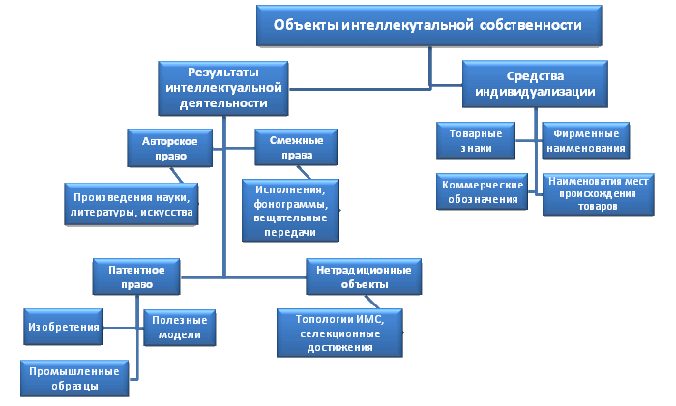
Объекты интеллектуальной собственности (ИС)
географические указания (ГУ)

Slide 12
Объекты интеллектуальной собственности (ИС)

Slide 13
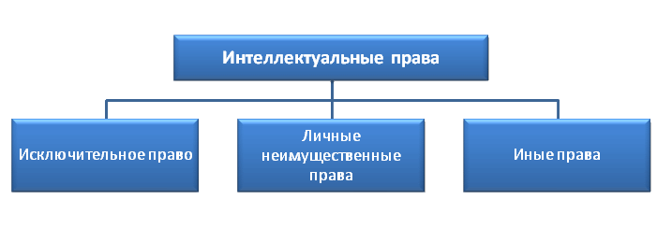
Интеллектуальные права (ИП)
Интеллектуальные права – это права, которые признаются законом на объекты интеллектуальной собственности.
1. Исключительное право – это право использовать объекты ИС в любой форме и любыми способами. Одновременно исключи-тельное право запрещает третьим лицам осуществлять использо-вание объектов ИС без согласия правообладателя.

Slide 14
Интеллектуальные права (ИП)
2. Личные неимущественные права – это права гражданина - автора объекта ИС.
Возникают только в случаях, предусмотренных законом. 3. Иные права по своей природе разнородны и выделены в отдельную группу, т.к. не могут быть отнесены ни к первой, ни ко второй.
Примерами являются право доступа, право следования.
Передача интеллектуальной собственности.
ИС не может быть передана, т.к. является нематериальным объектом. Передать можно только интеллектуальные права на нее, в первую очередь исключительное право.
Основные формы распоряжения исключительным правом :

Slide 15

Интеллектуальные права (ИП)
1. Отчуждение исключительного права, т.е. передача исключительного права в полном объеме от одного лица к другому. При этом предыдущий правообладатель пол-ностью утрачивает юридическую возможность использо-вать объект ИС.
2. Предоставление права использовать объект ИС по ли-цензионному договору (ЛицДог). Исключительное право сохра-няется за правообладателем, однако другое лицо (лицензиат) получает право использовать объект в объеме, установленном ЛицДог.

Slide 16
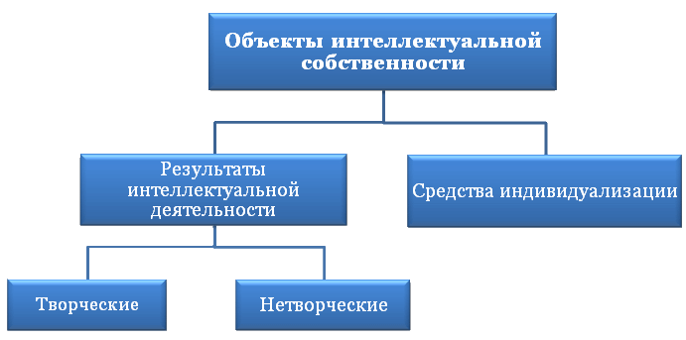
ИНТЕЛЛЕКТУАЛЬНАЯ СОБСТВЕННОСТЬ

Slide 17
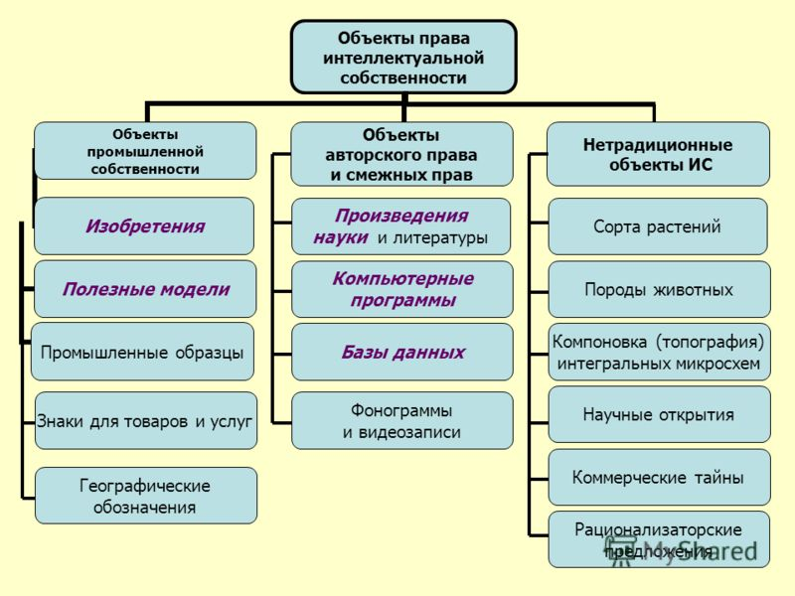
ИНТЕЛЛЕКТУАЛЬНАЯ СОБСТВЕННОСТЬ

Slide 18
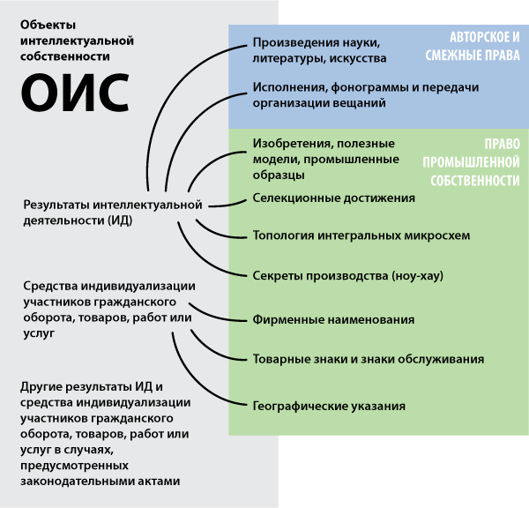
ИНТЕЛЛЕКТУАЛЬНАЯ СОБСТВЕННОСТЬ

Slide 19
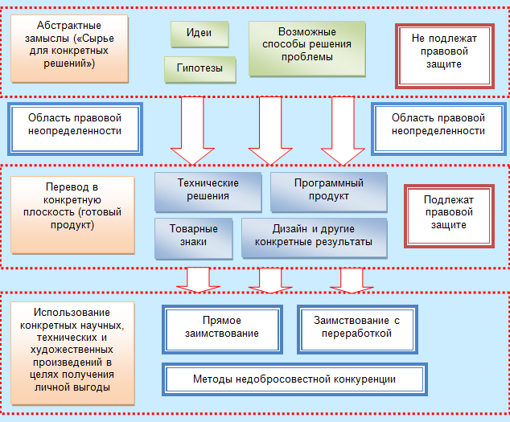
ИНТЕЛЛЕКТУАЛЬНАЯ СОБСТВЕННОСТЬ
ИНТЕЛЛЕКТУАЛЬНАЯ СОБСТВЕННОСТЬ
ОБЛАСТЬ ПРАВОВОЙ ОПРЕДЕЛЕННОСТИ

Slide 20
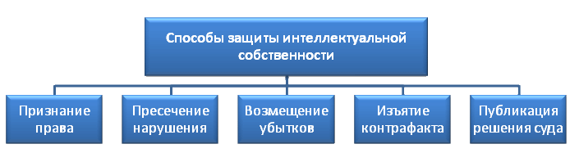
ИНТЕЛЛЕКТУАЛЬНАЯ СОБСТВЕННОСТЬ

Slide 21
Интеллектуальная собственность (ИС) в национальном и международном праве
Всемирная организация интеллектуальной собст-венности (ВОИС) – это глобальный форум, занимаю-щийся вопросами политики, укрепления сотрудничества, предоставления услуг и информации в области интел-лектуальной собственности.
ВОИС:
- крупнейший мировой источник информации об ИС;
- самая полная база эмпирических исследований, докладов и фактологических данных об ИС.
ВОИС, ее государства-члены и партнеры преследуют общую цель – создание эффективной и доступной системы интеллектуальной собственности на благо всех и каждого.

Slide 22
ВОИС
ИС и технологические базы данных
Глобальные базы данных ВОИС облегчают доступ к массиву информации, имеющейся в системе ИС, незави-симо от местонахождения пользователя.
Цель:
- создать взаимосвязанную и масштабную инфраструк-туру обмена знаниями;
способствовать развитию инноваций во всем мире.
Цель распространения информации об ИС в мире:
поощрять и поддерживать обмен информацией по тематике ИС между национальными и региональными ведомствами ИС и ВОИС.

Slide 23
ВОИС
Директивные органы и органы по ведению переговоров
Ассамблеи ВОИС
Постоянный комитет по авторскому праву и смежным правам
Постоянный комитет по патентному праву
Постоянный комитет по законодат-ву в области товарных знаков
Межправительственный комитет
Комитет по развитию и ИС
Комитет по стандартам ВОИС
Консультативный комитет по защите прав ИС
ИС и другие политические темы:
Традиционные знания
Экономика
Глобальное здравоохранение
Изменение климата
Политика в области конкуренции
Политика в области ИС для университетов
и научно-исследовательских институт

Slide 24
ВОИС
Охрана ИС
PCT – международная патентная система
Мадридская система - международная система товарных знаков
Гаагская система - международная система образцов
Лиссабонская система - международная система наименований мест происхождения
Будапештская система - международная система депонирования микроорганизмов
Статья 6 ter*
Урегулирование споров
Альтернативное урегулирование споров
Споры в области доменных имен

Slide 25
В О И С
Статья 6 ter Парижской конвенции охраняет флаги и эмблемы государств, являющихся участниками Парижской конвенции, а также наименования и эмблемы международных межправительственных организаций (МПО) от несанкционированной регистрации и использования в качестве товарных знаков.
Статья 6 ter применяется ко всем государствам-уча-стникам Парижской конвенции по охране промышленной собственности. Охрана, предоставляемая на основании статьи 6ter, распространяется также на наименования и эмблемы МПО, членами которых является по меньшей мере одна страна Парижского союза.

Slide 26

ЗАЩИТА АВТОРСКИХ ПРАВ
Знак охраны авторских прав Копирайт
Copyright © Ваше имя (наименование) 2017 Все права защищены
Статья 1271 ГК РФ определяет, что для целей оповещения о своих правах правообладатель может использовать специальный знак охраны авторского права "Копирайт", который помещается на каждом экземпляре произведения и состоит из латинской буквы «С» в окружности, имени или наименования правообладателя и года первого опубликования произведения. Например:
© Иванов И.И., 2017 или © Наука, 2017
Копирайт имеет информационное значение и свидетельствует о том, что какое-то лицо считает себя обладателем исключительных прав на произведение.
Сам по себе © не является фактом обладания авторскими правами на произведение, но помогает установить правообладателя.

Slide 27
ЗАЩИТА АВТОРСКИХ ПРАВ
Что такое копирайтинг и кто такой копирайтер
Копирайтинг - это профессиональная деятельность автора (автора-со-ставителя) по созданию информационных, рекламных и презентаци-онных текстов. Такими считают все тексты, которые прямо или косвенно рекламируют или продвигают информацию, товар, компа-нию, услугу, исполнителя, автора или идею.
Автора, который занимается копирайтингом, называют копирайтер. Термин «копирайтер» (copyrighter) происходит от английского слова «copy» - сленговое название текстовой рекламы.
Это автор, обладающий специальными знаниями и опытом по сбору, анализу и современной медийной подаче информации в формате «продающего текста».
Под копирайтингом часто понимают любое написание текстов для web-сайтов или даже любое написание текстов на заказ, которые должны быть «продающими».

Slide 28
ЗАЩИТА АВТОРСКИХ ПРАВ
Авторское право - это интеллектуальные права на произведения нау-ки, литературы и искусства (пункт 1 ст. 1255 ГК РФ).
Возникает с момента создания произведения.
Понятие «авторское право» охватывает, закрепляемые законода- тельством в отношении авторских произведений:
1) личные неимущественные права автора, например, право на имя, право на обнародование, право на защиту и т.п.;
2) исключительное авторское право, на основании которых автор и его правопреемники (правообладатели) могут разрешать или запрещать использование произведения любым способом (Статья 1270 ГК РФ);
3) «право на вознаграждение», устанавливается, когда произведение может использоваться без согласия автора (правообладателя), но с выплатой ему вознаграждения (статья 1245 ГК РФ).
Для обеспечения доказательств авторства во многих случаях осуществляется регистрация и депонирование произведений —
регистрация авторского права.

Slide 29
ЗАЩИТА АВТОРСКИХ ПРАВ
Автор и правообладатель авторских прав
Авторские права возникают с момента создания произведения и включают:
-исключительное право (имущественное право на использование и распоряжение произведением);
-неимущественные права (право на имя, право на неприкосновен-ность произведения и некоторые другие).
Автором может быть только физическое лицо, творческим трудом которого создано произведение (лично или в соавторстве).
Правообладателем может быть как сам автор, у которого возникло авторское право, так и организация, которая получила исключитель-ные авторские права по договору отчуждения или произведение было создано по служебному заданию.
Исключительное имущественное право входит с состав наследства и переходит к наследникам в порядке и на срок, определенные ГК РФ.

Slide 30
ЗАЩИТА АВТОРСКИХ ПРАВ
Передача исключительного права может быть осуществлена при за-ключении договора отчуждения (уступки) исключительного авторского права на произведение при этом правообладателем становится лицо, которому автор отчуждает все имущественные авторские права.
При таком переходе исключительного права на произведе-ние появляется новый правообладатель. При этом автор так и остается автором произведения, сохраняя неимущественные права в любом случае.
Правообладателем может также являться и юридическое лицо, к которому исключительное авторское право на произведение перешло по договору, в порядке наследования по завещанию, либо появилось вследствие создания служебного авторского произведения (по служебному заданию).
На телевидении, радио, в электронных СМИ (РИА Новости, ИТАР – ТАСС, Политсибру, Банкфакс и др.)

Slide 31
ЗАЩИТА АВТОРСКИХ ПРАВ
Российский Союз Правообладателей (РСП)
Сайт РСП: rp-union.ru
РСП создан в организационно-правовой форме общественной орга-низации (ОО) деятелями культуры и искусств при поддержке и учас-тии Российского авторского общества (РАО) для реализации и защиты прав на результаты интеллектуальной деятельности при коллективном управлении авторскими и смежными правами.
Основным направлением деятельности РСП является коллективное управление правами авторов, исполнителей и изготовителей фоно-грамм и аудиовизуальных произведений на получение вознагражде-ний за свободное воспроизведение фонограмм и аудиовизуальных произведений исключительно в личных целях.
Вознаграждение должно быть уплачено автору изготовителями и импортерами оборудования и материальных носителей, используемых для такого воспроизведения, при их ввозе на территорию России.
РСП осуществляет коллективное управление правами на основе до-говоров о передаче полномочий по управлению правами правообладателей.

Slide 32



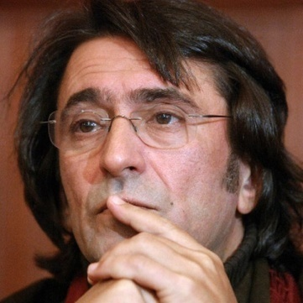




ЗАЩИТА АВТОРСКИХ ПРАВ
Михалков Никита Сергеевич
Кинорежиссер, народный артист России, лауреат Государственных премий РФ, председатель Союза кинематографистов РФ, президент Российского фонда культуры, президент Совета Общероссийской общественной организации «Российский Союз Правообладателей»
Российским Союзом Правообладателей заключены договоры о сотруд-ничестве, взаимном представительстве интересов и обмене статисти-ческой информацией с организациями управления авторскими права-ми, а также правами исполнителей и изготовителей фонограмм — Рос-сийским Авторским Обществом (РАО) и Всероссийской Организацией Интеллектуальной Собственности (ВОИС).

Slide 33
ЗАЩИТА АВТОРСКИХ ПРАВ
Интеллектуальная собственность и авторские права на произведение могут быть зарегистрированы:
— регистрация авторского права на территории РФ в общественных и государственных организациях:
- Российское авторско-правовое общество КОПИРУС - регистрирует права и депонирует авторские произведения в Национальное государ-ственное хранилище отечественных изданий Российской книжной па-латы. Выдается авторское свидетельство, подтверждающее дату и факт регистрации прав и депонирования произведения;
- на международном уровне в Библиотеке Конгресса США.
Многие российские авторы и правообладатели, использующие объек-ты авторского права в сети Интернет или за рубежом, регистрируют ав-торские права на произведения в Библиотеке Конгресса США. Данная регистрация позволяет потребовать с нарушителя компенсацию в зна-чительно большем размере, чем на территории России.

Slide 34
ЗАЩИТА АВТОРСКИХ ПРАВ
Авторские права подтверждает:
1. Договор с автором (правообладателем). РАО КОПИРУС под-тверждает, что на дату заключения договора знает об авторе и его твор ческой деятельности или об организации-правообладателе.
2. Международная регистрация имени и/или псевдонима автора и наименования организации с присвоением международного иденти-фикатора ISNI.
3. Регистрация авторских прав на экземпляр произведения. Запись в официальном Реестре, который формируется на основании статьи 1243 ГКРФ, и выдачей Свидетельства авторских прав и депонированием экземпляра произведения.
4. Официальное депонирование произведения в фондохранилище отечественных изданий с присвоением международных стандартных номеров подтверждает обнародование экземпляра произведения с именем автора.
Свидетельство о регистрации прав и депонировании произведения используется для доказательства на основании "презумпции авторства".

Slide 35

ЗАЩИТА АВТОРСКИХ ПРАВ
ISNI 27729 Идентификатор Международного Стандарта Имени; Международное агентство ISNI; ISNI обязан соответствовать Акту о Защи-те Данных, подписанным в Англии в 1998 г.
Идентификатор состоит из 16 цифр, разделенных на четыре блока. Стандарт был разработан под эгидой международной организации по стандартизации (ISO), как проект международного стандарта 27729. Действительный стандарт был опубликован 15 марта 2012 года.
ISNI позволяет присвоить уникальный идентификатор каждому создателю содержимого (например, авторскому псевдониму или импринту издателя) в виде уникального номера. Этот уникальный номер может быть связан с любым из других идентификаторов, используемых в медиа-индустрии, в т.ч. в Интернете.
ISNI является сертифицированным ISO стандартом, используемым многими библиотеками, издателями, организациями управления правами интеллектуальной собственности по всему миру.

Slide 36

АВТОРСКОЕ ПРАВО (АП)
АП – это юридическое понятие, содержащее совокупность правовых норм, регулирующих общественные отношения, распространяющиеся на обнародованные и необнародованные результаты творческой (интеллектуальной) деятельности
АП распространяется на объекты творчества, существующие в объективной форме: письменной, графической, устной, аудиовидеозаписи, изображения, объемно-пространственной.
Появлению АП предшествует факт создания автором произведения.
Объектом АП не могут быть концепции, идеи, принципы, методы, системы, процессы, факты и открытия.
Субъект АП – физическое лицо.
Объекты АП :
литературные произведения, в т.ч. переводы;
программы для ЭВМ и базы данных;
- кино-теле-видеофильмы, музыкальные произведения (оранжировки) и хореография;
- произведения изобразительного и декоративно-прикладного искусства;
- произведения архитектуры, градостроительства и садово-паркового творчества;
рекламная продукция, карты, чертежи;

Slide 37
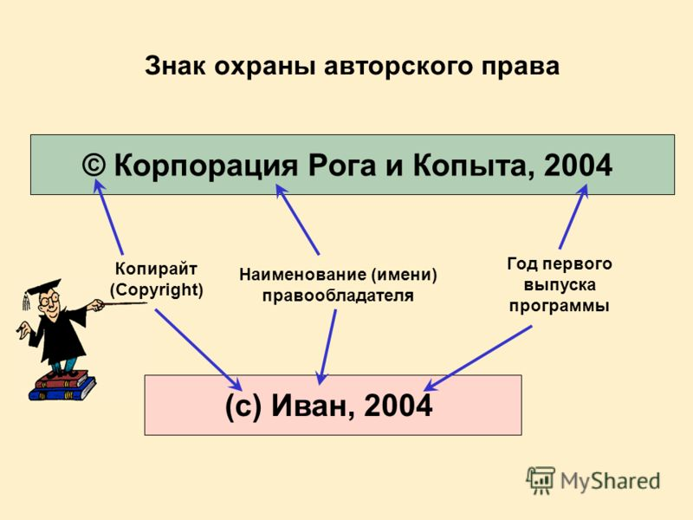
НАЦИОНАЛЬНАЯ ПРАВОВАЯ БАЗА (АП)
Законодательство РФ об авторском праве и смежных правах ос-новано на Конституции Рф и состоит из Гражданского кодекса Рф, Законов РФ «Об авторском праве и смежных правах», «О правовой охране программ для ЭВМ и баз данных», правил м/н договоров, др. ФЗ и подзаконных нормативно-правовых актов.
Посмотреть: http://www.consultant.ru/cons/cgi/online.cgi?req=doc&base=LAW&n=48633&fld=134&dst=100007,0&rnd=0.9003070730393814#0

Slide 38
АВТОРСКОЕ ПРАВО (АП)
Авторское право распространяется на произведения науки, литературы и искусства, являющиеся результатом творческой деятельности, независимо от назначения и достоинства произведения, а также от способа его выражения.
Авторское право на произведение не связано с правом собственности на материальный объект,
в котором произведение выражено
Авторско-правовая охрана распространяется на форму выражения, но не на идеи, процессы, методы функционирования или математические концепции как таковые.
Авторское право может распространяться – или не распространяться – на названия, лозунги или логотипы, в зависимости от того, содержат ли они достаточную степень авторского творчества.
В большинстве случаев авторское право не охраняет имена.

Slide 39
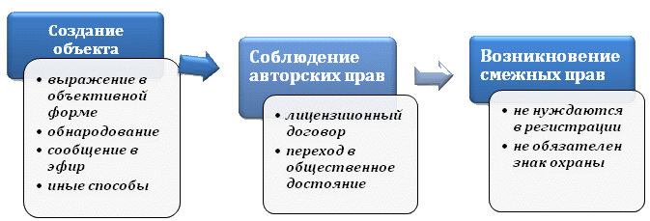
АВТОРСКОЕ ПРАВО (АП)

Slide 40

АВТОРСКОЕ ПРАВО (АП)
Ст. 15 ГК РФ. Личные неимущественные права
- право признаваться автором произведения (право авторства);
- право использовать или разрешать использовать произведение под подлинным именем автора, псевдонимом либо без обозначе-ния имени, то есть анонимно (право на имя);
- право обнародовать или разрешать обнародовать произведе-ние в любой форме (право на обнародование), включая право на отзыв;
право на защиту произведения, включая его название, от вся-кого искажения или иного посягательства, способного нанести ущерб чести и достоинству автора (право на защиту репутации автора).
Личные неимущественные права принадлежат автору независимо от его имущественных прав и сохраняются за ним в случае уступки исключительных прав на использование произведения.

Slide 41
АВТОРСКОЕ ПРАВО (АП)
Ст. 16 ГК РФ. Имущественные права
1. Автору в отношении его произведения принадлежат исключительные права на использование произведения в любой форме и любым способом.
2. Исключительные права автора на использование произведения означают право осуществлять или разрешать следующие действия:
воспроизводить произведение (право на воспроизведение);
распространять экземпляры произведения любым способом: продавать, сдавать в прокат и так далее (право на распространение);
импортировать экземпляры произведения в целях распространения, включая экземпляры, изготовленные с разрешения обладателя исключительных авторских прав (право на импорт);
публично показывать произведение (право на публичный показ);
публично исполнять произведение (право на публичное исполнение);
сообщать произведение (включая показ, исполнение или передачу в эфир) для всеобщего сведения путем передачи в эфир и (или) последующей передачи в эфир (право на передачу в эфир);
сообщать произведение (включая показ, исполнение или передачу в эфир) для всеобщего сведения по кабелю, проводам или с помощью иных аналогичных средств (право на сообщение для всеобщего сведения по кабелю);
переводить произведение (право на перевод);
переделывать, аранжировать или другим образом перерабатывать произведение (право на переработку);

Slide 42
АВТОРСКОЕ ПРАВО (АП)
Ст. 27 ГКРФ. Срок действия авторского права
Авторское право действует в течение всей жизни автора и 70 лет после его смерти, кроме случаев, предусмотренных настоящей статьей.
Право авторства, право на имя и право на защиту репутации автора охраняются бессрочно.
Ст. 29 ГКРФ. Переход авторского права по наследству
Авторское право переходит по наследству.
Не переходит по наследству право авторства, право на имя и право на защиту репутации автора произведения.
Наследники автора вправе осуществлять защиту указанных прав. Эти правомочия наследников сроком не ограничиваются.

Slide 43
НАЦИОНАЛЬНАЯ ПРАВОВАЯ БАЗА (АП)
Не являются объектами авторского права:
- официальные документы (законы, судебные решения, иные тексты законодательного, административного и судебного характера), а также их официальные переводы;
- государственные символы и знаки (флаги, гербы, ордена, денежные знаки и иные государственные символы и знаки);
- произведения народного творчества;
- сообщения о событиях и фактах, имеющие информационный характер.
Ст.28 ГКРФ. Общественное достояние
1. Истечение срока действия авторского права на произведения означает их переход в общественное достояние.

Slide 44

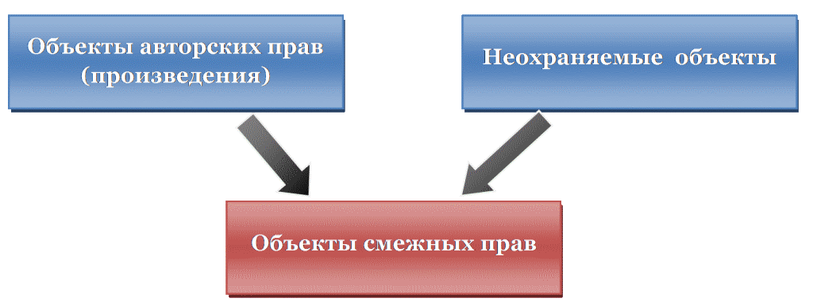
НАЦИОНАЛЬНАЯ ПРАВОВАЯ БАЗА (АП)
Смежные права (СП): основные положения
В ГК РФ нет легального определения понятия "смежные права". Традиционно в юриспруденции применяется такое определение.
СП или права, смежные с авторскими, – это права исполнителей, изготовителей фонограмм, вещатель-ных организаций, издателей, изготовителей баз дан-ных на созданные ими результаты интеллектуальной деятельности.
СП – это вторичное право.
Первично всегда является авторское право.

Slide 45
НАЦИОНАЛЬНАЯ ПРАВОВАЯ БАЗА (АП)
Ст.36 ГК РФ. Субъекты смежных прав
1. Субъектами смежных прав являются исполнители, производители фонограмм, организации эфирного или кабельного вещания.
2. Производитель фонограммы, организация эфирного или кабельного вещания осуществляют свои права, указанные в настоящем разделе, в пределах прав, полученных по договору с исполнителем и автором записанного на фонограмме или передаваемого в эфир или по кабелю произведения.
Разрешение на использование постановки, полученное от режиссера-постановщика спектакля, не отменяет необходимости получения разрешения у других исполнителей, участвующих в постановке, а также у автора исполняемого произведения.

Slide 46
НАЦИОНАЛЬНАЯ ПРАВОВАЯ БАЗА (АП)
3. Исполнитель осуществляет указанные в настоящем разделе права при условии соблюдения прав автора исполняемого произведения.
4. Для возникновения и осуществления смежных прав не требуется соблюдения каких-либо формальностей. Производитель фонограммы и исполнитель для оповещения о своих правах вправе использовать знак охраны смежных прав, который помещается на каждом экземпляре фонограммы и (или) на каждом содержащем ее футляре и состоит из трех элементов:
- латинской буквы "P" в окружности;
-имени (наименования) обладателя исключительных смежных прав;
- года первого опубликования фонограммы.
Ст.43 ГК РФ. Срок действия смежных прав
1. Права, предусмотренные настоящим разделом в отношении исполни-теля, действуют в течение 50 лет после первого исполнения или постановки.
Права исполнителя на имя и на защиту исполнения или постановки от всякого искажения или иного посягательства… охраняются бессрочно.

Slide 47
Международная правовая основа АП
Договоры в области авторского права, административные функции которых реализует ВОИС
- Пекинский договор по аудиовизуальным исполнениям;
- Бернская конвенция по охране литературных и художественных произведений;
Брюссельская конвенция о распространении несущих программы сигналов, передаваемых через спутники;
- Женевская конвенция об охране интересов производителей фонограмм от незаконного воспроизводства их фонограмм;
- Марракешский договор об облегчении доступа слепых и лиц с нарушениями зрения или иными ограниченными способностями воспринимать печатную информацию к опубликованным произведениям;
- Римская конвенция об охране прав исполнителей, производителей фонограмм и вещательных организаций;
- Договор ВОИС по авторскому праву (ДАП)
Договор ВОИС по исполнениям и фонограммам (ДИФ)

